Slide 1
Netty
图灵学院张飞
2018-01-21

Slide 2
课程安排
粘包分包概念
粘包分包现象产生的原因（了解）
Netty粘包分包现象演示
粘包分包解决思路
自定义FrameDecoder解决粘包分包问题
FrameDecoder源码分析
Netty自带粘包分包解决方案
FixedLengthFrameDecoder
LineBasedFrameDecoder
DelimiterBasedFrameDecoder
Socket 字节流攻击

Slide 3
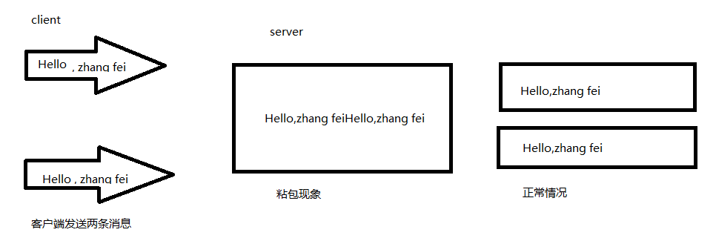
粘包

Slide 4
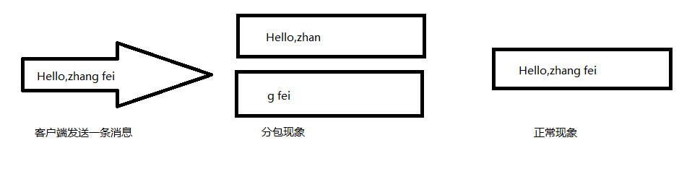
分包

Slide 5
粘包分包原因（了解）
TCP当中,只有流的概念,没有包的概念（根本原因）
粘包：
服务端原因
收到的数据放在系统接收缓冲区，用户进程从该缓冲区取数据
客户端原因
TCP为提高传输效率，要收集到足够多的数据后才发送一包数据
分包：
应用程序写入的字节大小大于套接字发送缓冲区的大小
进行mss（最大报文长度）大小的TCP分段，当TCP报文长度-TCP头部长度>MSS
以太网帧的payload（净荷）大于MTU（1500字节）进行ip分片

Slide 6
Netty粘包分包现象演示

Slide 7
粘包分包问题解决思路
服务端和客户端约定好稳定的数据包结构
客户端根据约定的数据包结构发送数据
服务端根据约定的数据包结构来读取数据

Slide 8
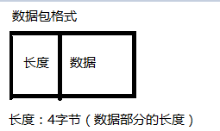
数据包结构

Slide 9
自定义FrameDecoder解决粘包分包问题
继承FrameDecoder类

Slide 10
自定义FrameDecoder存在的疑问
1. return null, 为什么可以等到下一个数据包的到来？
2.如果buffer中的数据大于length,此时buffer中的数据还没有读完，那么剩下的数据怎么办？
3. return new String(dst); 怎么往下传递对象
Ctx.sendUpstream();

Slide 11
Netty自带粘包分包解决方案
FixedLengthFrameDecoder
LineBasedFrameDecoder
DelimiterBasedFrameDecoder

Slide 12
Socket 字节流攻击
长度 + 数据
Integer.Max
限制最大的读取的长度
如果大于读取的最大长度，此时直接跳过这段字节流
定义一种数据包结构： 包头 + 长度 + 数据

